Slide 1

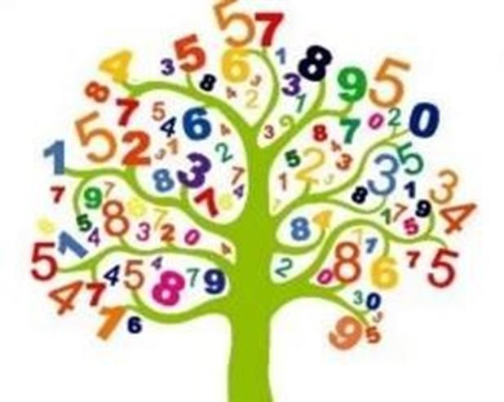
Παρασκευή 15-5-20
Ώρα για μαθηματικά!!!

Slide 2






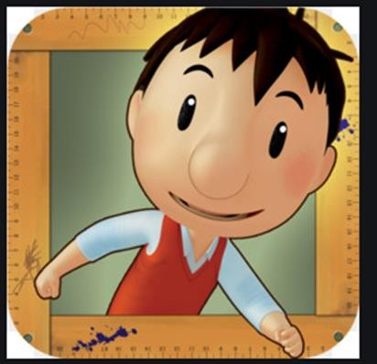






































































Νοεροί υπολογισμοί (με το μυαλό!!!)
Σήμερα θα ασχοληθούμε με πράξεις που γίνονται με το μυαλό,
χρησιμοποιώντας κάποια τρικ
Διερεύνηση σελ.75
Η Λία έκανε κάποιους νοερούς υπολογισμούς και έφτασε στο αποτέλεσμα….
Σας εξηγώ...
ΑΦΑΙΡΕΣΗ
54-28=56-30=26 ... Εδώ στρογγυλοποίησε το 28 σε 30 (+2), για να είναι πιο εύκολος ο υπολογισμός... Επειδή όμως μεγάλωσε τον αφαιρετέο (το 28) πρέπει να μεγαλώσει και τον μειωτέο ( το 54 κατά 2, για να ισχύει η αφαίρεση). Έτσι κάνει την πράξη πιο εύκολα!!!
476-298=478-300=178... Το ίδιο και εδώ... Στρογγυλοποίησε το 298 σε 300 (+2), και
μεγάλωσε και το 476 κατά 2 (έγινε 478)
720-302=718-300=418... Εδώ στρογγυλοποίησε το 302 σε 300 (-2), για να είναι πιο εύκολος ο υπολογισμός... Επειδή όμως μείωσε τον αφαιρετέο ,το 302, πρέπει να μειώσει και τον μειωτέο ( το 720 κατά 2 και γινεται 718)
ΠΡΟΣΘΕΣΗ
38+16=34+20=54... Τώρα στρογγυλοποίησε το 16 σε 20 (+4)... «έκλεψε» αυτά που χρειάζεται (τα 4) από το 38, (έτσι γίνεται 34) και κάνει την πρόσθεση πιο εύκολα!!!
414+198=412+200=612... Το ίδιο και εδώ... Στρογγυλοποίησε το 198 σε 200 (+2) Αυτά τα 2
τα «έκλεψε» από το 414 (-2) και γίνεται 412 ... Και κάνει την πράξη ευκολότερα...
528+306=530+304=834... Εδώ μεγάλωσε το 528 (+2=530) (τα έκλεψε από το 306 και έγινε
304) και έκανε ευκολότερα την πράξη
Κάνε τώρα
σελ. 65,66
(στρογγυλοποίηση)
σελ.76 (νοεροί
υπολογισμοί ΜΕ ΤΟ
ΜΥΑΛΟ) εφαρμόζοντας αυτά που είπαμε

